Slide 1

CHƯƠNG VII. PHƯƠNG PHÁP TOẠ ĐỘ TRONG MẶT PHẲNG
CHƯƠNG I
§19. Phương trình đường thẳng
§20. Đường thẳng trong mặt
phẳng toạ độ
§21. Đường tròn trong mặt
phẳng toạ độ
§22. Ba đường conic
Bài tập cuối chương VII

Slide 2

CHƯƠNG I
CHƯƠNG VII. PHƯƠNG PHÁP TOẠ ĐỘ TRONG MẶT PHẲNG
TOÁN HH
BÀI TẬP CUỐI CHƯƠNG
➉
1
BÀI TẬP 7.33
2
BÀI TẬP 7.34
3
BÀI TẬP 7.35
4
BÀI TẬP 7.36
5
BÀI TẬP 7.37
4
5

Slide 3
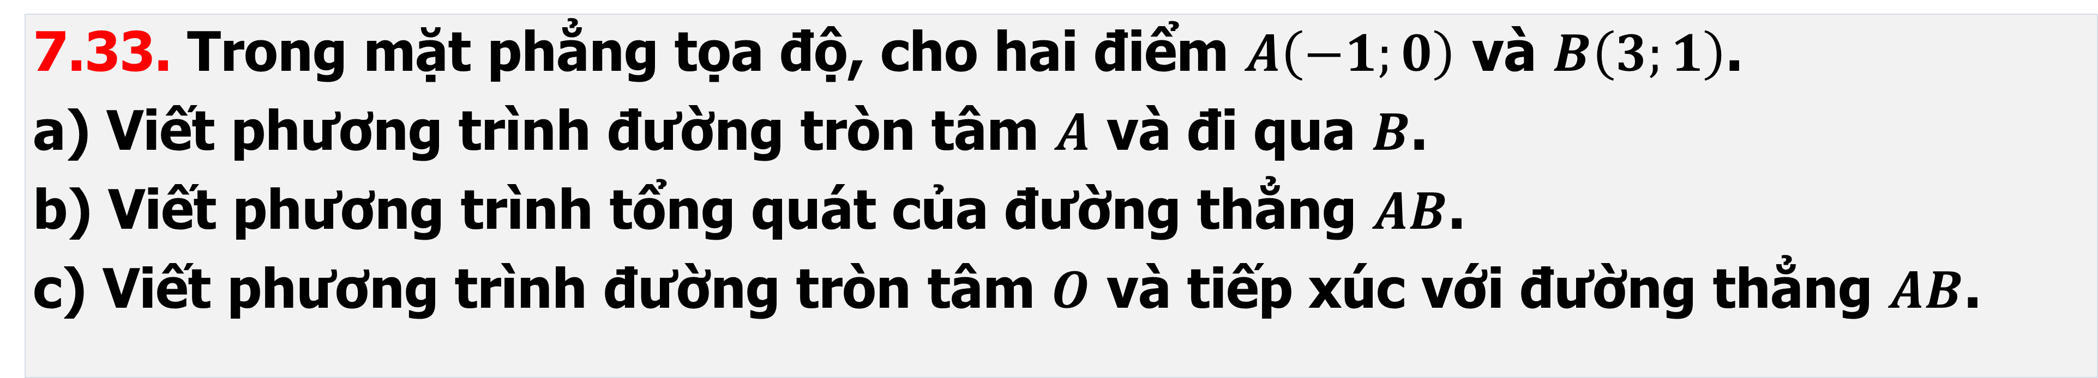
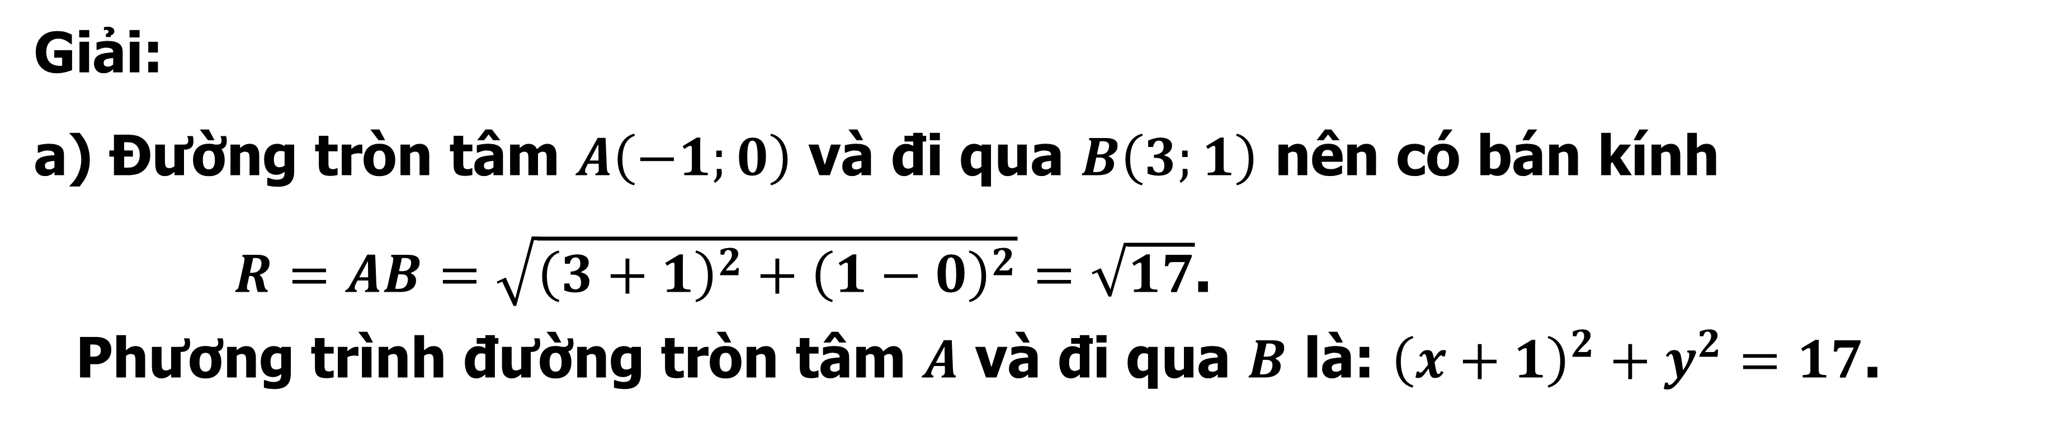
7.33. Trong mặt phẳng tọa độ, cho hai điểm $A\left(−1;0\right)$ và $B\left(3;1\right)$.
a) Viết phương trình đường tròn tâm $A$ và đi qua $B$.
b) Viết phương trình tổng quát của đường thẳng $AB$.
c) Viết phương trình đường tròn tâm $O$ và tiếp xúc với đường thẳng $AB$.
Giải:
Đường tròn tâm $A\left(−1;0\right)$ và đi qua $B\left(3;1\right)$ nên có bán kính
$R=AB=\sqrt{{\left(3+1\right)}^{2}+{\left(1−0\right)}^{2}}=\sqrt{17}$.
Phương trình đường tròn tâm $A$ và đi qua $B$ là: ${\left(x+1\right)}^{2}+y^{2}=17$.

Slide 4
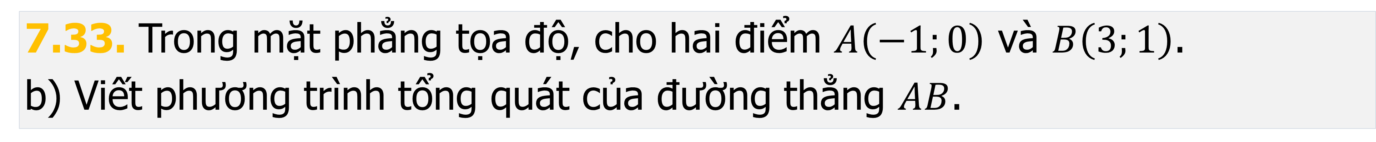
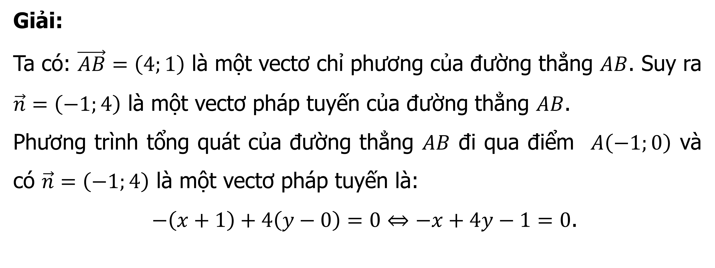
7.33. Trong mặt phẳng tọa độ, cho hai điểm $A\left(−1;0\right)$ và $B\left(3;1\right)$.
b) Viết phương trình tổng quát của đường thẳng $AB$.
Giải:
Ta có: $\vec{AB}=\left(4;1\right)$ là một vectơ chỉ phương của đường thẳng $AB$. Suy ra $\vec{n}=\left(−1;4\right)$ là một vectơ pháp tuyến của đường thẳng $AB$.
Phương trình tổng quát của đường thẳng $AB$ đi qua điểm $A\left(−1;0\right)$ và có $\vec{n}=\left(−1;4\right)$ là một vectơ pháp tuyến là:
$−\left(x+1\right)+4\left(y−0\right)=0⇔−x+4y−1=0$.

Slide 5
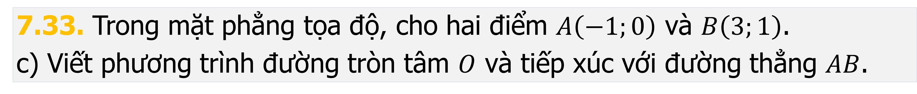
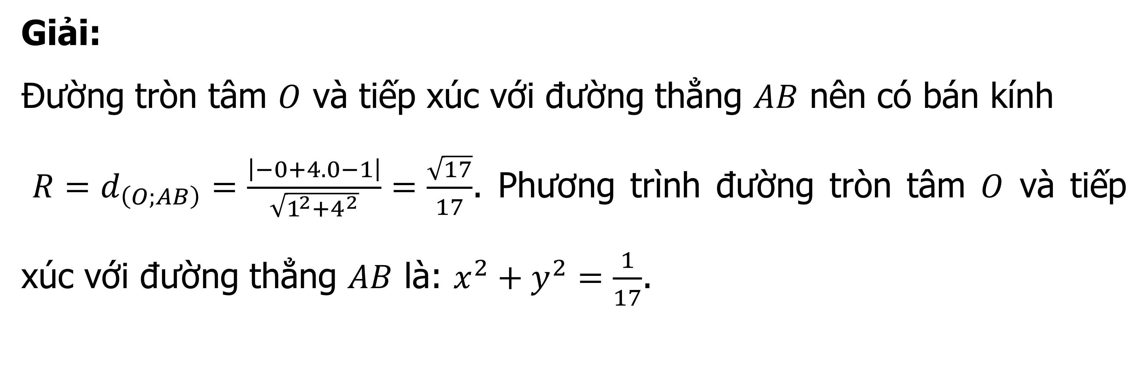
7.33. Trong mặt phẳng tọa độ, cho hai điểm $A\left(−1;0\right)$ và $B\left(3;1\right)$.
c) Viết phương trình đường tròn tâm $O$ và tiếp xúc với đường thẳng $AB$.
Giải:
Đường tròn tâm $O$ và tiếp xúc với đường thẳng $AB$ nên có bán kính
$R=d_{\left(O;AB\right)}=\frac{\left|−0+4.0−1\right|}{\sqrt{1^{2}+4^{2}}}=\frac{\sqrt{17}}{17}$. Phương trình đường tròn tâm $O$ và tiếp xúc với đường thẳng $AB$ là: $x^{2}+y^{2}=\frac{1}{17}$.

Slide 6
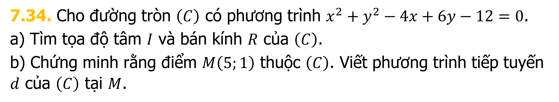
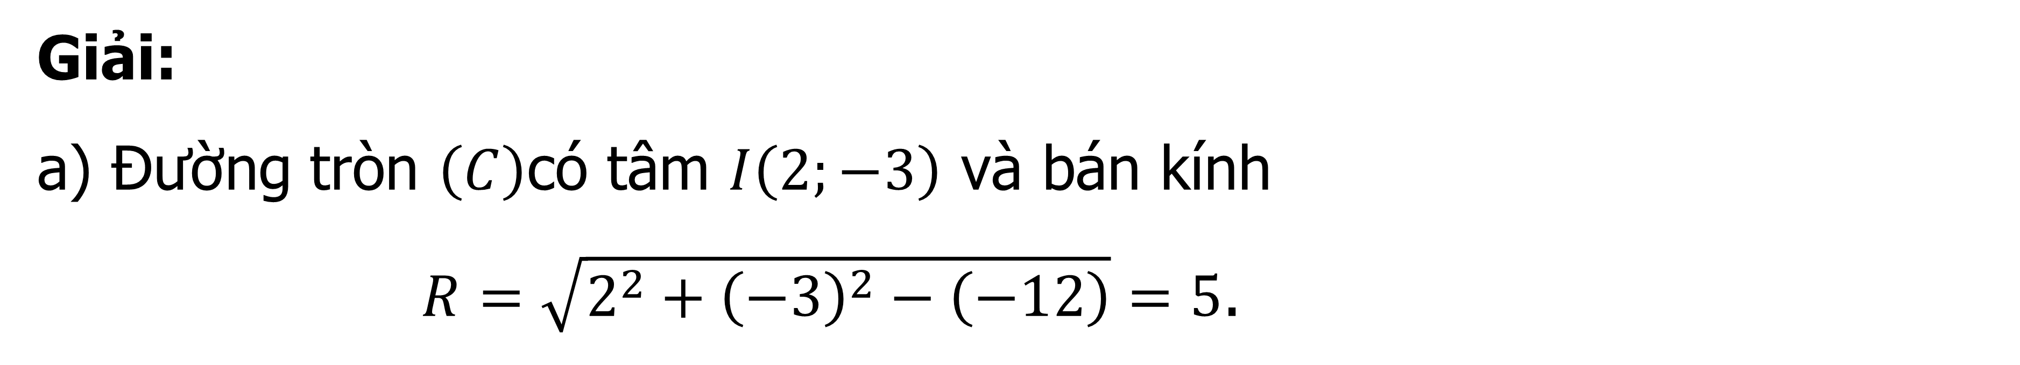
7.34. Cho đường tròn $\left(C\right)$ có phương trình $x^{2}+y^{2}−4x+6y−12=0$.
a) Tìm tọa độ tâm $I$ và bán kính $R$ của $\left(C\right)$.
b) Chứng minh rằng điểm $M\left(5;1\right)$ thuộc $\left(C\right)$. Viết phương trình tiếp tuyến $d$ của $\left(C\right)$ tại $M$.
Giải:
Đường tròn $\left(C\right)$có tâm $I\left(2;−3\right)$ và bán kính
$R=\sqrt{2^{2}+{\left(−3\right)}^{2}−\left(−12\right)}=5$.

Slide 7
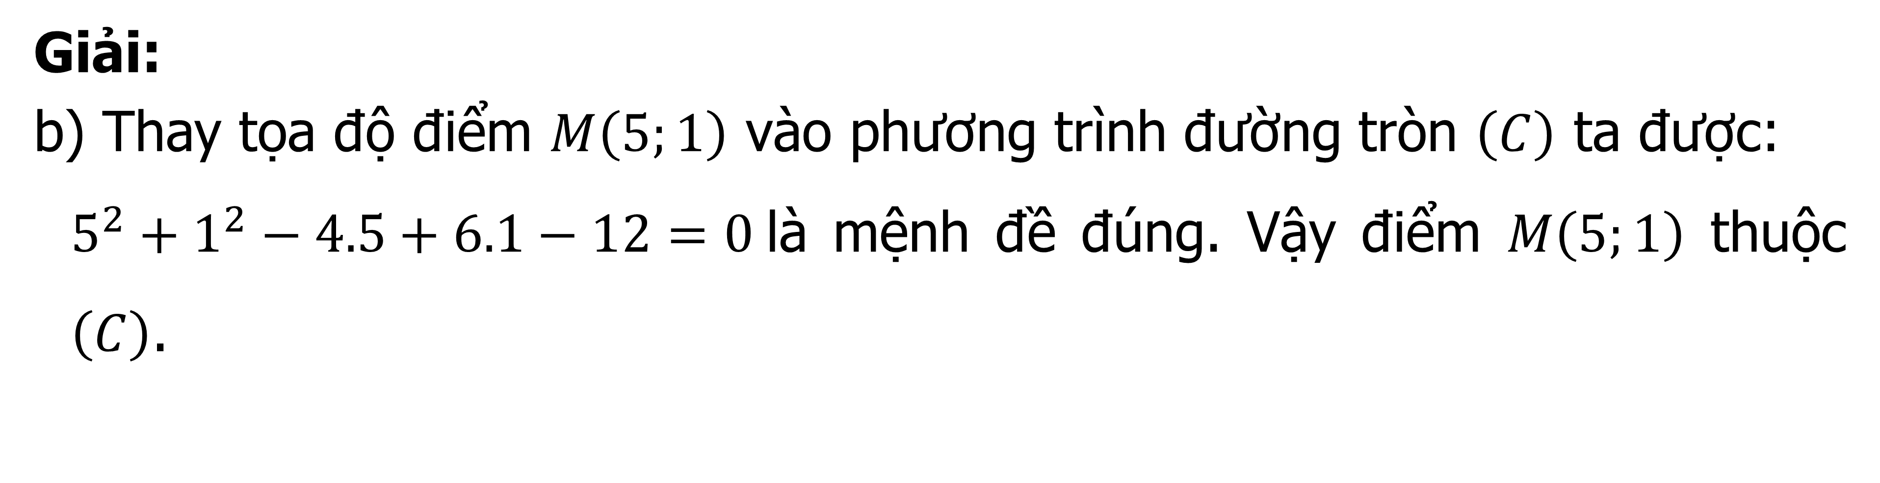
7.34. Cho đường tròn $\left(C\right)$ có phương trình $x^{2}+y^{2}−4x+6y−12=0$.
a) Tìm tọa độ tâm $I$ và bán kính $R$ của $\left(C\right)$.
b) Chứng minh rằng điểm $M\left(5;1\right)$ thuộc $\left(C\right)$. Viết phương trình tiếp tuyến $d$ của $\left(C\right)$ tại $M$.
Giải:
b) Thay tọa độ điểm $M\left(5;1\right)$ vào phương trình đường tròn $\left(C\right)$ ta được:
$5^{2}+1^{2}−4.5+6.1−12=0$là mệnh đề đúng. Vậy điểm $M\left(5;1\right)$ thuộc $\left(C\right)$.

Slide 8
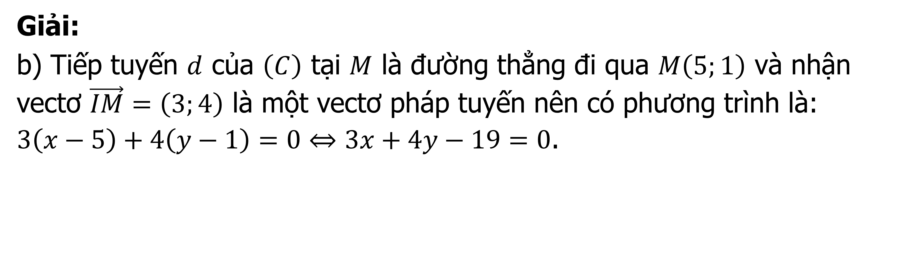
7.34. Cho đường tròn $\left(C\right)$ có phương trình $x^{2}+y^{2}−4x+6y−12=0$.
a) Tìm tọa độ tâm $I$ và bán kính $R$ của $\left(C\right)$.
b) Chứng minh rằng điểm $M\left(5;1\right)$ thuộc $\left(C\right)$. Viết phương trình tiếp tuyến $d$ của $\left(C\right)$ tại $M$.
Giải:
b) Tiếp tuyến $d$ của $\left(C\right)$ tại $M$ là đường thẳng đi qua $M\left(5;1\right)$ và nhận vectơ $\vec{IM}=\left(3;4\right)$ là một vectơ pháp tuyến nên có phương trình là: $3\left(x−5\right)+4\left(y−1\right)=0⇔3x+4y−19=0$.

Slide 9
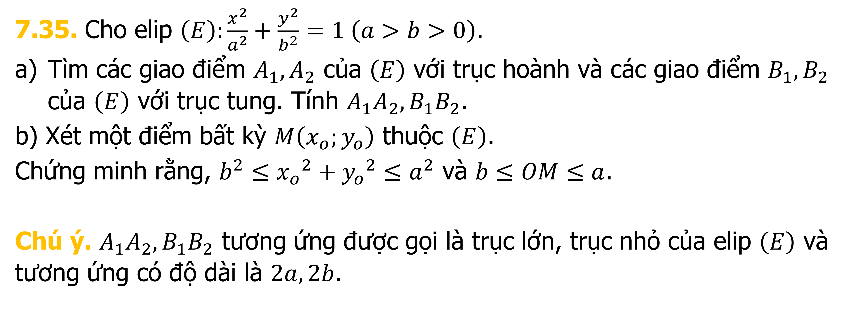
7.35. Cho elip $\left(E\right):\frac{x^{2}}{a^{2}}+\frac{y^{2}}{b^{2}}=1 \left(a>b>0\right)$.
Tìm các giao điểm $A_{1},A_{2}$ của $\left(E\right)$ với trục hoành và các giao điểm $B_{1},B_{2}$ của $\left(E\right)$ với trục tung. Tính $A_{1}A_{2}, B_{1}B_{2}$.
b) Xét một điểm bất kỳ $M\left(x_{o};y_{o}\right)$ thuộc $\left(E\right)$.
Chứng minh rằng, $b^{2}≤{x_{o}}^{2}+{y_{o}}^{2}≤a^{2}$ và $b≤OM≤a$.
Chú ý. $A_{1}A_{2}, B_{1}B_{2}$ tương ứng được gọi là trục lớn, trục nhỏ của elip $\left(E\right)$ và tương ứng có độ dài là $2a, 2b$.

Slide 10
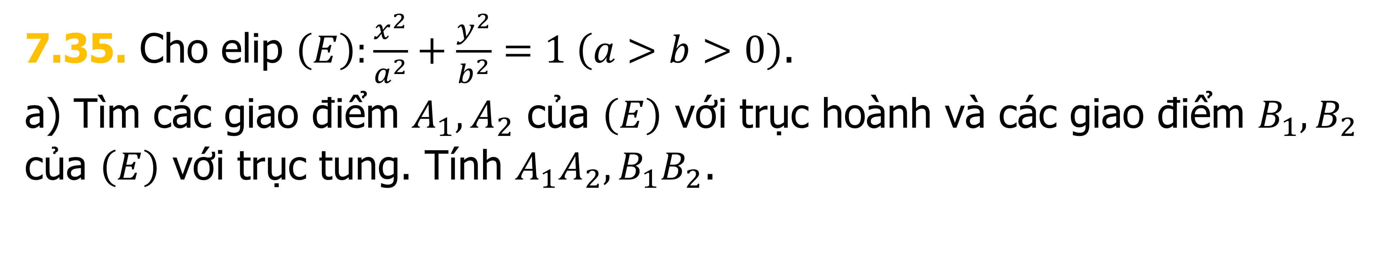
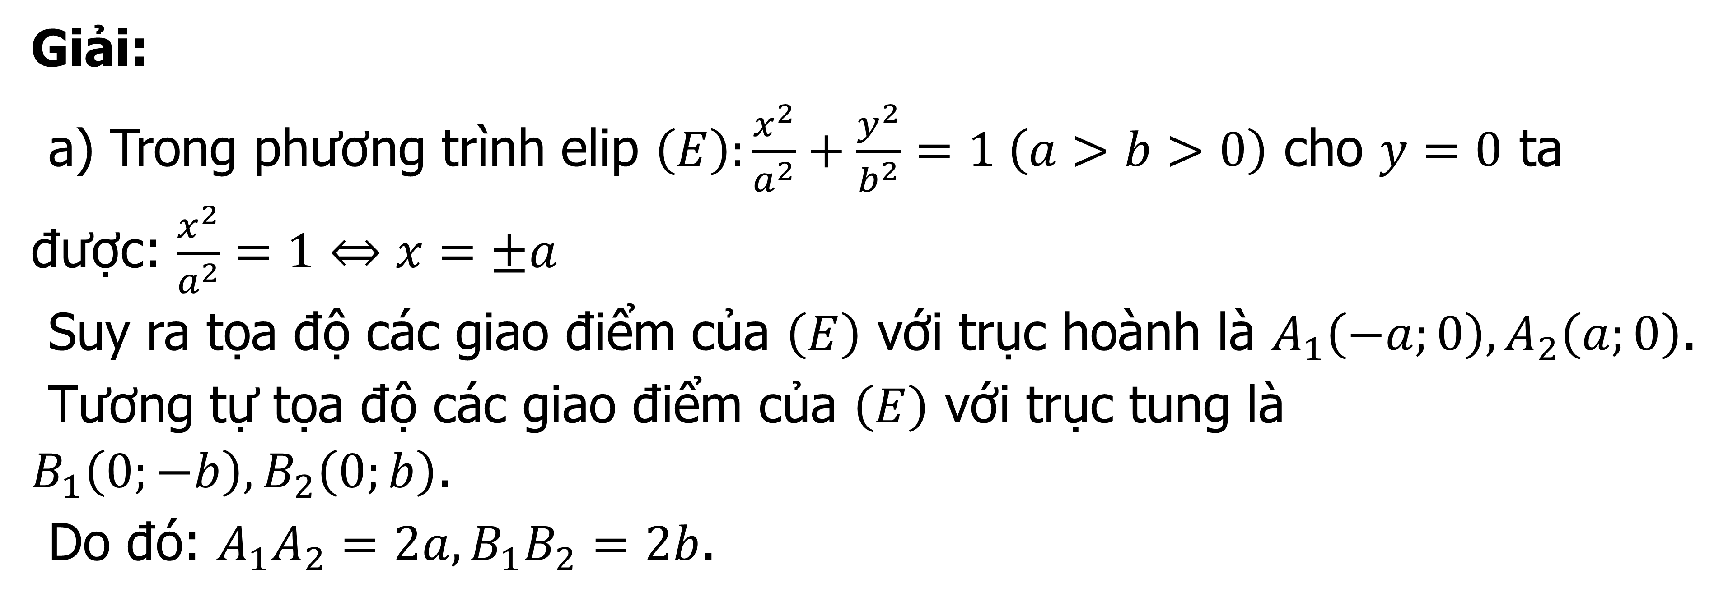
7.35. Cho elip $\left(E\right):\frac{x^{2}}{a^{2}}+\frac{y^{2}}{b^{2}}=1 \left(a>b>0\right)$.
a) Tìm các giao điểm $A_{1},A_{2}$ của $\left(E\right)$ với trục hoành và các giao điểm $B_{1},B_{2}$ của $\left(E\right)$ với trục tung. Tính $A_{1}A_{2}, B_{1}B_{2}$.
Giải:
a) Trong phương trình elip $\left(E\right):\frac{x^{2}}{a^{2}}+\frac{y^{2}}{b^{2}}=1 \left(a>b>0\right)$ cho $y=0$ ta được: $\frac{x^{2}}{a^{2}}=1⇔x=±a$
Suy ra tọa độ các giao điểm của $\left(E\right)$ với trục hoành là $A_{1}\left(−a;0\right), A_{2}\left(a;0\right)$.
Tương tự tọa độ các giao điểm của $\left(E\right)$ với trục tung là $B_{1}\left(0;−b\right), B_{2}\left(0;b\right)$.
Do đó: $A_{1}A_{2}=2a, B_{1}B_{2}=2b$.

Slide 11
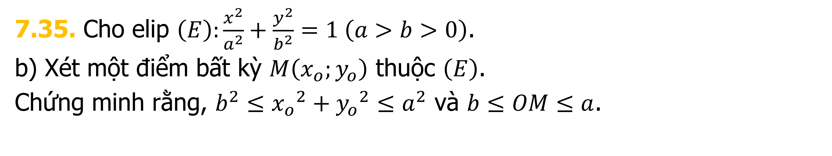
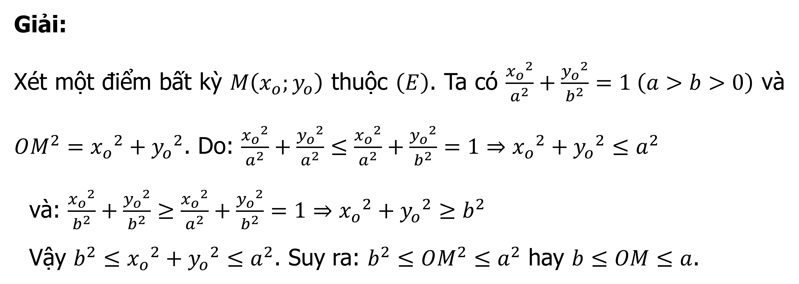
7.35. Cho elip $\left(E\right):\frac{x^{2}}{a^{2}}+\frac{y^{2}}{b^{2}}=1 \left(a>b>0\right)$.
b) Xét một điểm bất kỳ $M\left(x_{o};y_{o}\right)$ thuộc $\left(E\right)$.
Chứng minh rằng, $b^{2}≤{x_{o}}^{2}+{y_{o}}^{2}≤a^{2}$ và $b≤OM≤a$.
Giải:
Xét một điểm bất kỳ $M\left(x_{o};y_{o}\right)$ thuộc $\left(E\right)$. Ta có $\frac{{x_{o}}^{2}}{a^{2}}+\frac{{y_{o}}^{2}}{b^{2}}=1 \left(a>b>0\right)$ và $OM^{2}={x_{o}}^{2}+{y_{o}}^{2}$. Do: $\frac{{x_{o}}^{2}}{a^{2}}+\frac{{y_{o}}^{2}}{a^{2}}≤\frac{{x_{o}}^{2}}{a^{2}}+\frac{{y_{o}}^{2}}{b^{2}}=1⇒{x_{o}}^{2}+{y_{o}}^{2}≤a^{2}$
và: $\frac{{x_{o}}^{2}}{b^{2}}+\frac{{y_{o}}^{2}}{b^{2}}≥\frac{{x_{o}}^{2}}{a^{2}}+\frac{{y_{o}}^{2}}{b^{2}}=1⇒{x_{o}}^{2}+{y_{o}}^{2}≥b^{2}$
Vậy $b^{2}≤{x_{o}}^{2}+{y_{o}}^{2}≤a^{2}$. Suy ra: $b^{2}≤OM^{2}≤a^{2}$ hay $b≤OM≤a$.

Slide 12
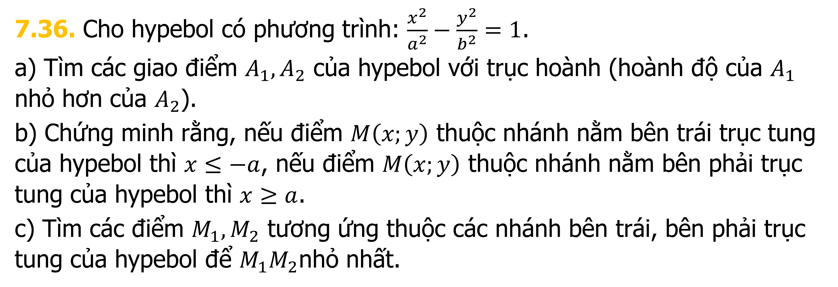
7.36. Cho hypebol có phương trình: $\frac{x^{2}}{a^{2}}−\frac{y^{2}}{b^{2}}=1$.
a) Tìm các giao điểm $A_{1}, A_{2}$ của hypebol với trục hoành (hoành độ của $A_{1}$ nhỏ hơn của $A_{2}$).
b) Chứng minh rằng, nếu điểm $M\left(x;y\right)$ thuộc nhánh nằm bên trái trục tung của hypebol thì $x≤−a$, nếu điểm $M\left(x;y\right)$ thuộc nhánh nằm bên phải trục tung của hypebol thì $x≥a$.
c) Tìm các điểm $M_{1},M_{2}$ tương ứng thuộc các nhánh bên trái, bên phải trục tung của hypebol để $M_{1}M_{2}$nhỏ nhất.

Slide 13
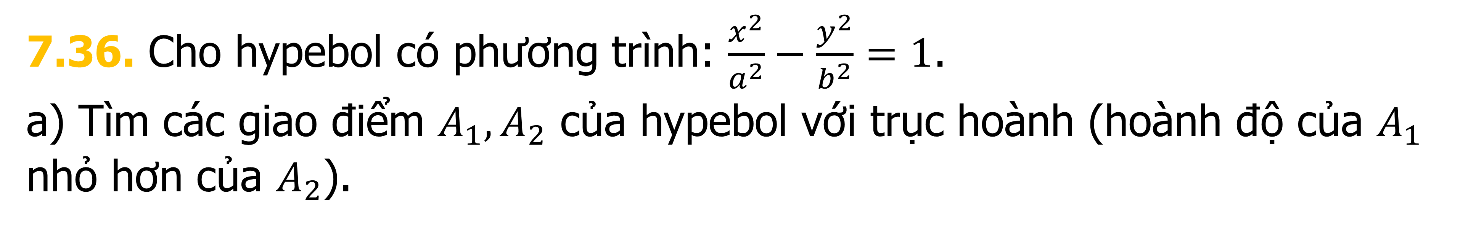
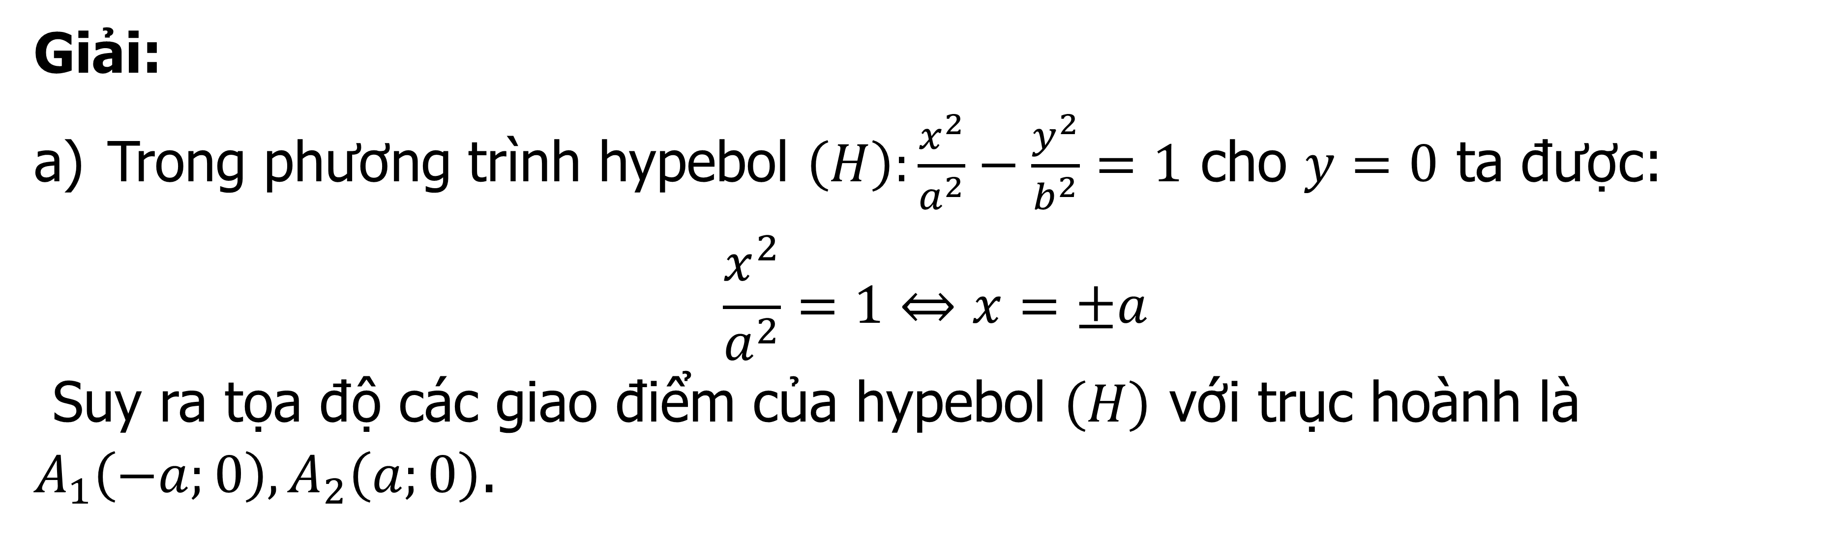
7.36. Cho hypebol có phương trình: $\frac{x^{2}}{a^{2}}−\frac{y^{2}}{b^{2}}=1$.
a) Tìm các giao điểm $A_{1}, A_{2}$ của hypebol với trục hoành (hoành độ của $A_{1}$ nhỏ hơn của $A_{2}$).
Giải:
Trong phương trình hypebol $\left(H\right):\frac{x^{2}}{a^{2}}−\frac{y^{2}}{b^{2}}=1$ cho $y=0$ ta được:
$$\frac{x^{2}}{a^{2}}=1⇔x=±a$$
Suy ra tọa độ các giao điểm của hypebol $\left(H\right)$ với trục hoành là $A_{1}\left(−a;0\right), A_{2}\left(a;0\right)$.

Slide 14
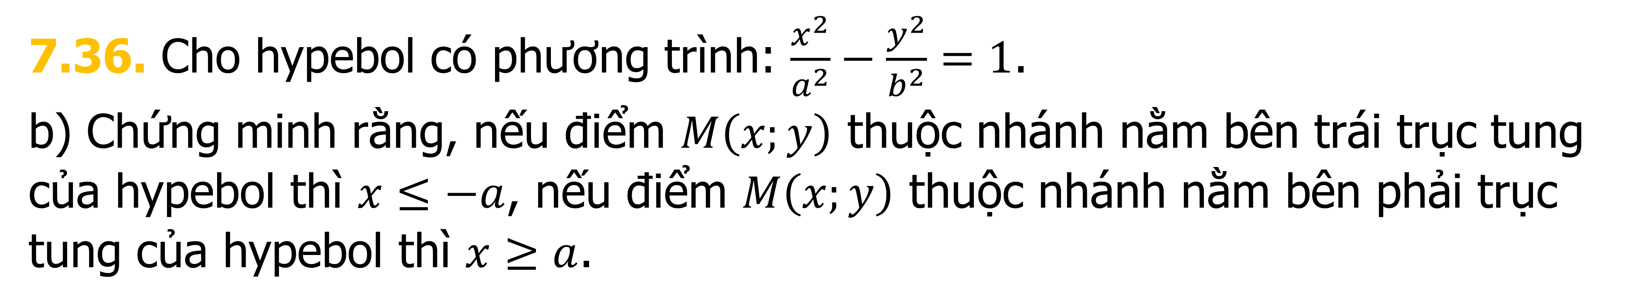
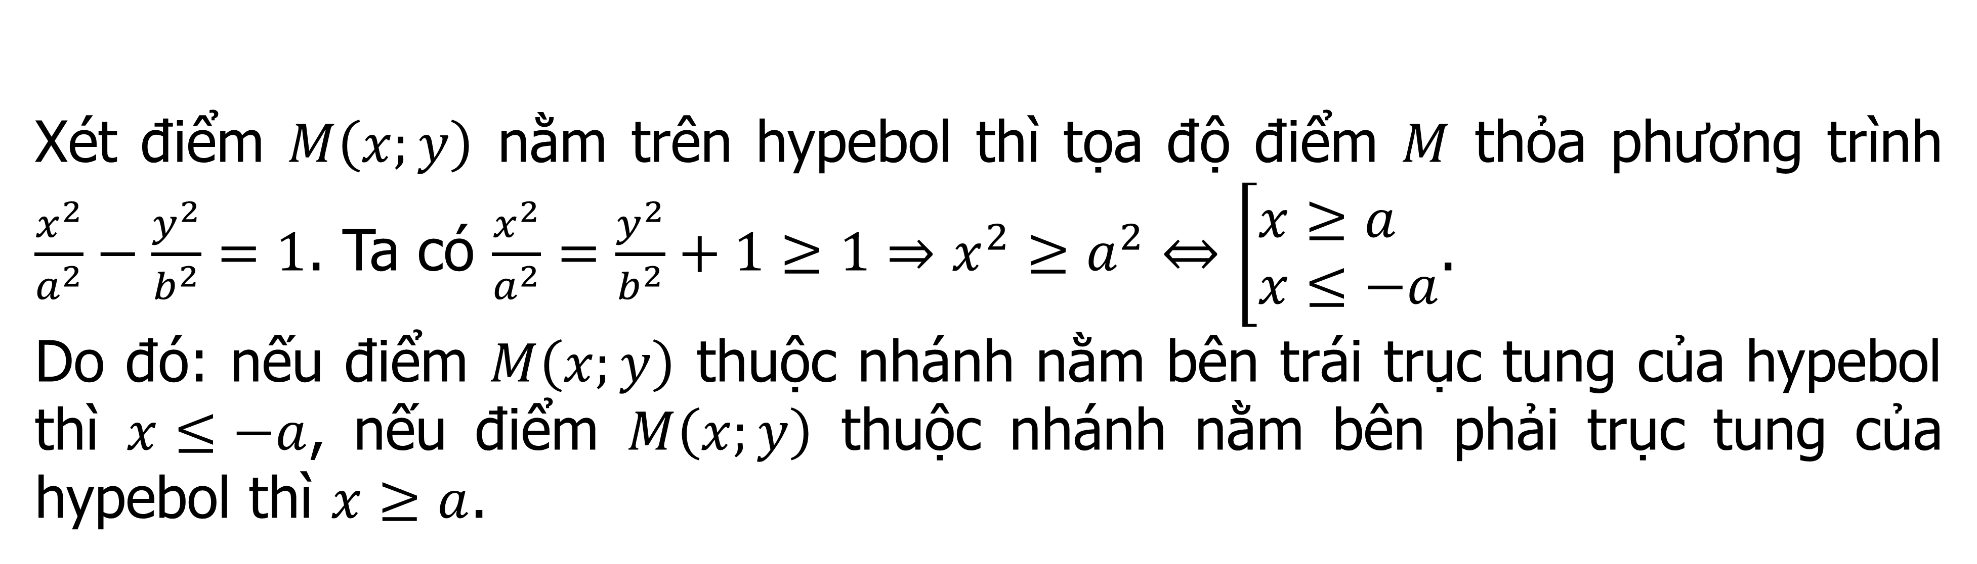
7.36. Cho hypebol có phương trình: $\frac{x^{2}}{a^{2}}−\frac{y^{2}}{b^{2}}=1$.
b) Chứng minh rằng, nếu điểm $M\left(x;y\right)$ thuộc nhánh nằm bên trái trục tung của hypebol thì $x≤−a$, nếu điểm $M\left(x;y\right)$ thuộc nhánh nằm bên phải trục tung của hypebol thì $x≥a$.
Xét điểm $M\left(x;y\right)$ nằm trên hypebol thì tọa độ điểm $M$ thỏa phương trình $\frac{x^{2}}{a^{2}}−\frac{y^{2}}{b^{2}}=1$. Ta có $\frac{x^{2}}{a^{2}}=\frac{y^{2}}{b^{2}}+1≥1⇒x^{2}≥a^{2}⇔\left[\begin{aligned}&x≥a \\ &x≤−a\end{aligned}\right.$.
Do đó: nếu điểm $M\left(x;y\right)$ thuộc nhánh nằm bên trái trục tung của hypebol thì $x≤−a$, nếu điểm $M\left(x;y\right)$ thuộc nhánh nằm bên phải trục tung của hypebol thì $x≥a$.
Giải:

Slide 15
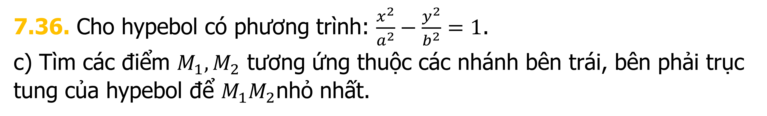
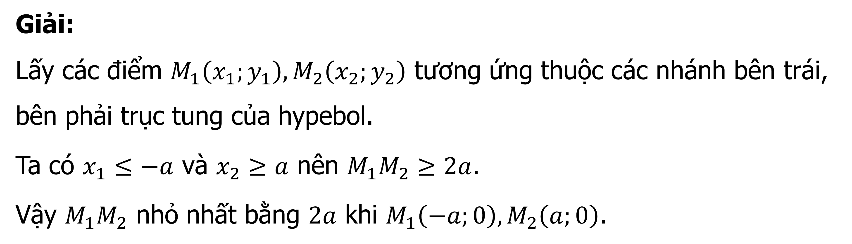
7.36. Cho hypebol có phương trình: $\frac{x^{2}}{a^{2}}−\frac{y^{2}}{b^{2}}=1$.
c) Tìm các điểm $M_{1},M_{2}$ tương ứng thuộc các nhánh bên trái, bên phải trục tung của hypebol để $M_{1}M_{2}$nhỏ nhất.
Giải:
Lấy các điểm $M_{1}\left(x_{1};y_{1}\right), M_{2}\left(x_{2};y_{2}\right)$ tương ứng thuộc các nhánh bên trái, bên phải trục tung của hypebol.
Ta có $x_{1}≤−a$ và $x_{2}≥a$ nên $M_{1}M_{2}≥2a$.
Vậy $M_{1}M_{2}$ nhỏ nhất bằng $2a$ khi $M_{1}\left(−a;0\right), M_{2}\left(a;0\right)$.

Slide 16
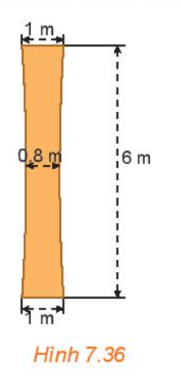
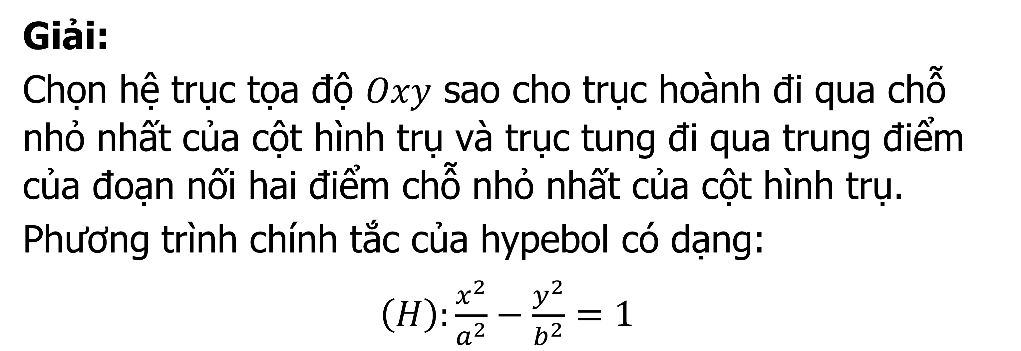
7.37. Một cột trụ hình hypebol (H.7.36), có chiều cao 6 m, chỗ nhỏ nhất ở chính giữa và rộng 0,8 m, đỉnh cột và đáy cột đều rộng 1m. Tính độ rộng của cột ở độ cao 5 m (tính theo đơn vị mét và làm tròn tới hai chữ số sau dấu phẩy).
Giải:
Chọn hệ trục tọa độ $Oxy$ sao cho trục hoành đi qua chỗ nhỏ nhất của cột hình trụ và trục tung đi qua trung điểm của đoạn nối hai điểm chỗ nhỏ nhất của cột hình trụ.
Phương trình chính tắc của hypebol có dạng:
$\left(H\right):\frac{x^{2}}{a^{2}}−\frac{y^{2}}{b^{2}}=1$

Slide 17
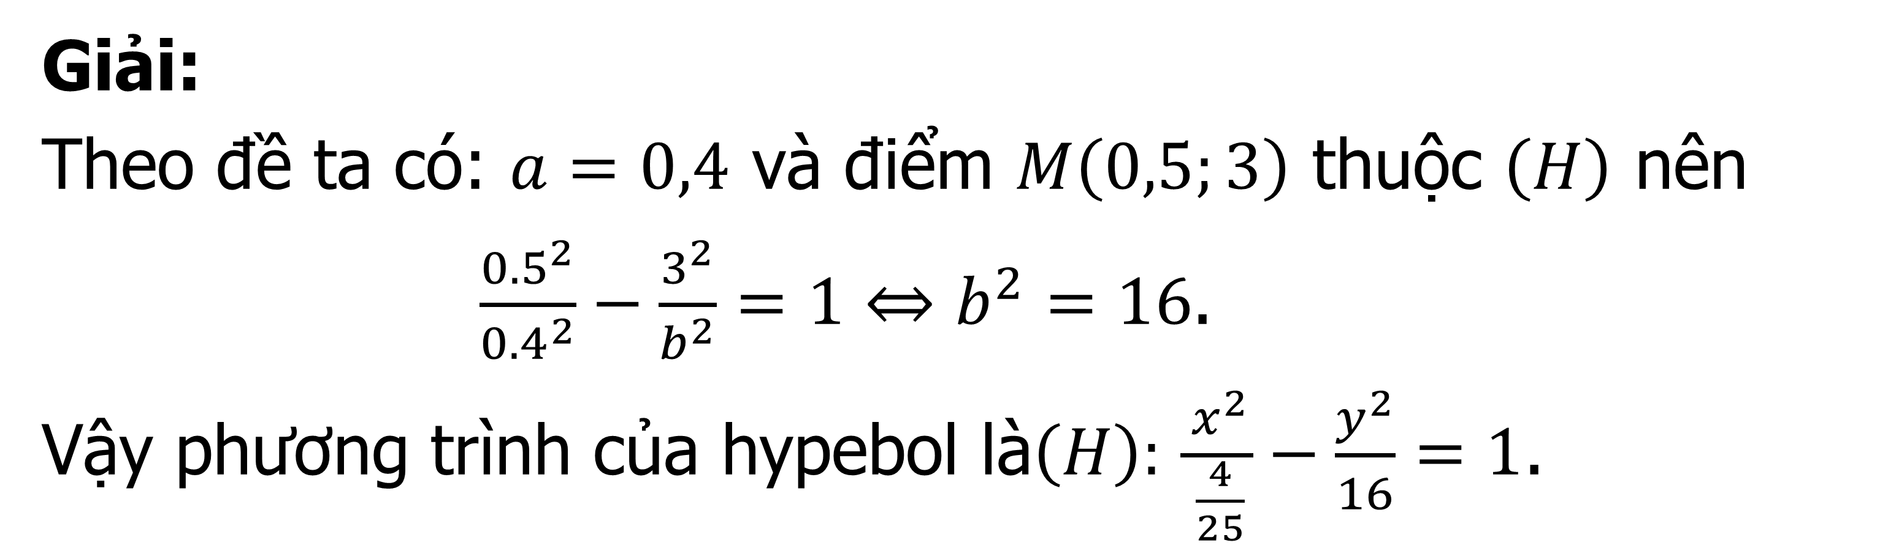
7.37. Một cột trụ hình hypebol (H.7.36), có chiều cao 6 m, chỗ nhỏ nhất ở chính giữa và rộng 0,8 m, đỉnh cột và đáy cột đều rộng 1m. Tính độ rộng của cột ở độ cao 5 m (tính theo đơn vị mét và làm tròn tới hai chữ số sau dấu phẩy).
Giải:
Theo đề ta có: $a=0,4$ và điểm $M\left(0,5;3\right)$ thuộc $\left(H\right)$ nên
$\frac{0.5^{2}}{0.4^{2}}−\frac{3^{2}}{b^{2}}=1⇔b^{2}=16$.
Vậy phương trình của hypebol là$\left(H\right): \frac{x^{2}}{\frac{4}{25}}−\frac{y^{2}}{16}=1$.

Slide 18
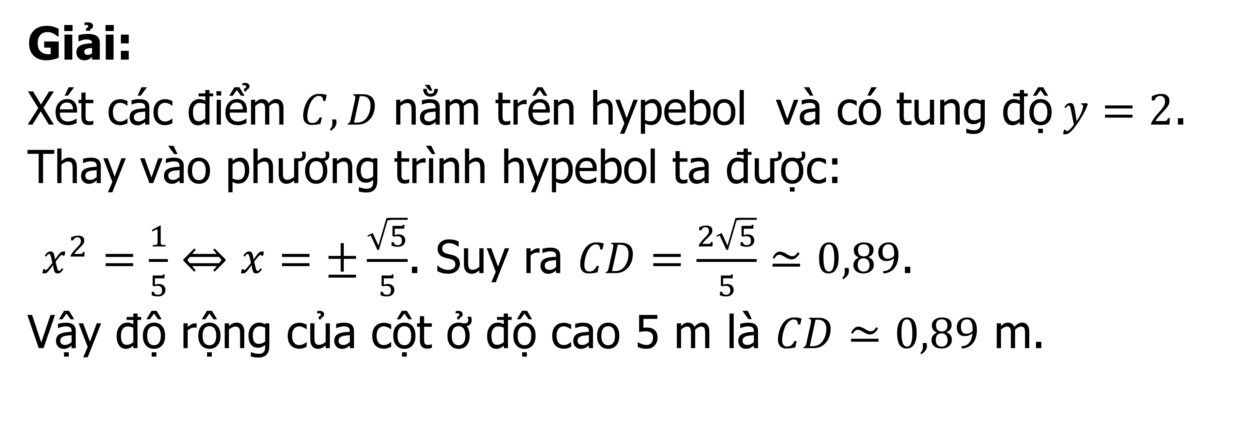
7.37. Một cột trụ hình hypebol (H.7.36), có chiều cao 6 m, chỗ nhỏ nhất ở chính giữa và rộng 0,8 m, đỉnh cột và đáy cột đều rộng 1m. Tính độ rộng của cột ở độ cao 5 m (tính theo đơn vị mét và làm tròn tới hai chữ số sau dấu phẩy).
Giải:
Xét các điểm $C, D$ nằm trên hypebol và có tung độ$y=2$. Thay vào phương trình hypebol ta được:
$x^{2}=\frac{1}{5}⇔x=±\frac{\sqrt{5}}{5}$. Suy ra $CD=\frac{2\sqrt{5}}{5}≃0,89$.
Vậy độ rộng của cột ở độ cao 5 m là $CD≃0,89 \text{m}$.

